Slide 1
Chapter4 DISRUPTION
栗原研究室 桑原 拓大
宋研究室 侯 帥宇
熊谷研究室 黒柳 毅

Slide 2
目次
INTRODUCTION
A CAPSURE HISTORY OF DIGITAL DISRUPTION
HOW PLATFORMS EAT PIPELINES
THE IMPACTS OF PLATFORM DISRUPTION ON VALUE CREATION,
VALUE CONSUMPTION, AND QUALITY CONTROL
STRUCTURAL IMPACTS OF PLATFORM DISRUPTION
THE INCUMBENTS FIGHT BACK: PIPELINES BECOMING PLATFORMS
TAKEAWAYS FROM CHAPTER FOUR
桑原
侯
黒柳

Slide 3




INTRODUCTION
プラットフォームのコンセプト
生産者と消費者が交流し、双方に価値を生み出す場を作ること
伝統的なプラットフォームビジネス
農民・職人
消費者
買い手
売り手
初期の
株式市場
青空市場
デジタル技術の導入
現代のプラットフォームビジネス
Notes:
プラットフォームのコンセプトは
生産者と消費者が交流し、双方に価値を生み出す場を作ることです。プラットフォーム自体は昔から存在します。
・アフリカからヨーロッパに至るまで村や都市にみられる伝統的な青空市場は農民や職人が地元の消費者に商品を販売するプラットファームです
・ロンドンやニューヨークなどの都市で生まれた初期の株式市場もプラットフォームです。企業の株式の買い手と売り手が直接集まり、公開オークションを行った。
・上記の伝統的なプラットフォームビジネスと本書で紹介する現代のプラットフォームビジネスの主な違いはデジタル技術の導入です。
・デジタル技術はプラットフォームのリーチ、スピード、利便性、そして効率性を飛躍的に向上させました。

Slide 4


Uberがもたらした破壊的イノベーション
配車サービスプラットフォームのUberはタクシーやリムジンサービスといった
従来のビジネスから配車サービス市場における巨大なシェアを獲得した
Uberについて
・現在、世界250以上の都市で営業している
・乗客には迅速で安価な乗車を提供する
・運転手はほとんどのタクシー運転手よりも高い収入を得ることができ、
従来のタクシー免許に必要な巨額の費用を払う必要がない
従来のタクシー営業では・・・タクシーの営業許可証であるタクシーメダリオンが必要
タクシーメダリオンの価値
2013年半ばのニューヨーク市では120万ドル以上
しかし、一年で30万ドル近く下落、未だに下落は止まっていない
Uberは乗客とドライバーに利益をもたらし、投資家に莫大な富をもたらしたが、数十万人の
タクシー運転手、配車係、リムジン会社の従業員は突然職を失う危機に瀕した
Notes:
配車サービスプラットフォームのUBERはネットワーク効果を活用し、タクシーやリムジンサービスといった従来のビジネスから配車サービス市場における巨大なシェアを獲得し、短期間で莫大な企業価値を築き上げました。
ここでウーバーについて
ウーバーは現在、世界250以上の都市で営業しており、消費者と生産者の両方にとって価値のあるサービスを提供しています。
乗客は迅速で安価に移動することができます。
そして、運転手はほとんどのタクシー運転手よりも高い収入を得ることができ、従来のタクシー免許に必要な巨額の費用を払う必要がありません。
従来のタクシー営業ではタクシーの営業許可証であるタクシーメダリオンが必要で、これは市場が最高潮だった2013年半のニューヨーク市では120万ドル以上の価値がありました。
しかし、Uberの登場により、ニューヨーク市のタクシーのメダリオンの価値は1年で30万ドル近く下落し、その下落は止まっていません。これにより、巨額の投資をしてメダリオンを所持していたタクシードライバーは苦境に立たされることになりました。
・uberのプラットフォームは乗客とドライバーが集まれるオンラインの場を提供するだけで消費者と生産者に利益をもたらし、投資家に莫大な富をもたらしましたが。同時に、数十万人のタクシー運転手、配車係、リムジン会社の従業員が突然職を失う危機に瀕しました。

Slide 5
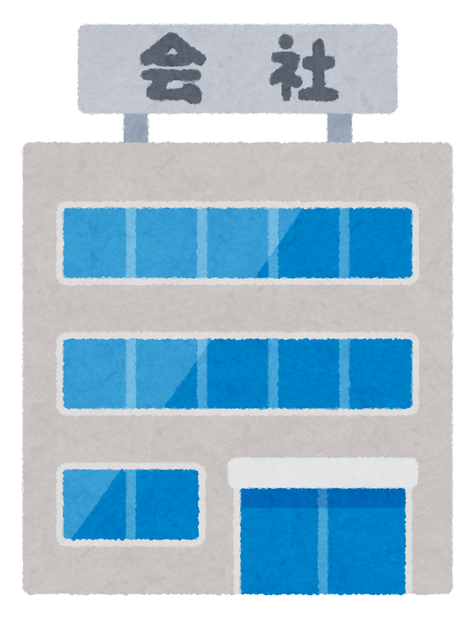

Uberがもたらした破壊的イノベーション
サンフランシスコ
タクシー運転手協会会長
バリー・コレンゴールド氏
「彼らは違法な営業から始め、規制を一切遵守せず、
不公平な競争を繰り広げた。そして、巨大化していった。
彼らはルールを無視できるほどの資金を持っていた。」
2015年までにタクシー業界全体が崩壊すると予想
Uberの幹部は「泥棒男爵」
プラットフォーム企業はかつて安定していた業界を迅速かつ容易に変革する
Notes:
このことを受けて、2010年夏にウーバーがサービスを開始したサンフランシスコのタクシー運転手協会会長バリー・コレンゴールド氏はウーバーの幹部を「泥棒男爵」と評しました。また、「彼らは違法な営業から始め、規制を一切遵守せず、不公平な競争を繰り広げた。そして、巨大化していった。彼らはルールを無視できるほどの資金を持っていた。」と発言しています。
その他にもサンフランシスコのタクシー会社の社長は2015年までにタクシー業界全体が崩壊すると予測、この意見には世界中のタクシー会社の幹部が同意しています。
Uberの例からわかる通り、プラットフォーム企業はタクシー業界のようなかつて安定していた業界を迅速かつ容易に変革しています

Slide 6


Uberがもたらした破壊的イノベーション
Uberのプラットフォームモデルに自動運転車の技術が組み合わさることで
タクシー業界にとどまらない一連の連鎖的な影響を及ぼす可能性がある
ある未来学者
「何百万人もの人々が自動車の所有を完全に放棄し、
代わりに即座に配備可能なウーバーの自動運転車両に頼り、
1マイルあたり約50セントで目的地まで移動するようになる」
Uberの共同創業者兼CEO
トラビス・カラニック氏
「ウーバーの利用が自動車の所有よりも安くなる時代を目指している」
究極の目標は「水道水のように信頼できる交通手段」
Notes:
しかし、ウーバーがすでに引き起こした変化は攻撃の序章にすぎず、最終的には交通セクター全体を変革する可能性がある破壊的イノベーションが存在すると考えられています。
具体的には、Uberのプラットフォームモデルに自動運転車の技術が組み合わさることでタクシー業界にとどまらない一連の連鎖的な影響を及ぼす可能性があります。
ある未来学者は何百万人もの人々が自動車の所有を完全に放棄し、代わりに即座に配備可能なウーバーの自動運転車両に頼り、1マイルあたり約50セントで目的地まで移動できるようになる時代を予見しています。
また、ウーバーの共同創業者兼CEOであるトラビス・カラニック氏は「ウーバーの利用が自動車の所有よりも安くなる時代を目指している」と述べており、究極の目標は「水道水のように信頼できる交通手段」であるとしています。

Slide 7




A CAPSURE HISTORY OF DIGITAL DISRUPTION
インターネットによる破壊的イノベーションの物語は主に二つの段階で起こった
第一段階
効率的なパイプラインが非効率的なパイプラインを飲み込む
オフラインパイプライン
オンラインパイプライン
流通の限界費用
流通の限界費用
低
高
Notes:
ここからはデジタルの破壊的イノベーションがどのように起こったのか見ていきます。
本書ではインターネットによる破壊的イノベーションの物語は主に二つの段階で起こったとしています。
・第一段階では、効率的なパイプラインが非効率的なパイプラインを飲み込みました。
従来のオフラインパイプラインとは異なり、オンラインパイプラインは流通の限界費用が低く、時にはゼロにまで達するという利点がありました。これによりはるかに少ない投資で大規模な市場をターゲットにし、サービスを提供することができました。
例として、新聞社は従来の流通コスト（印刷、輸送、小売、配送）を必要とせず、世界の読者にニュースを配信できるインターネットの能力に大きな衝撃を受けました。
また、小売店と通信販売はすぐに痛手を負いました。書籍業界におけるアマゾンの成功はボーダーズなどの書店の衰退を招きました。
その他にブロックバスターの実店舗型DVD配信システムは当初はオンラインでDVDを選び郵送で配送し、のちにストリーミングビデオへと移行したNetflixの配信経済に太刀打ちできませんでした。
このようにして効率的なパイプラインは非効率的なパイプラインを飲み込んでいきました。

Slide 8
HOW PLATFORMS EAT PIPELINES
第二段階
プラットフォームがパイプラインを飲み込む
実例1
Uberはタクシー業界を抑え、地域交通の世界的支配に向けて前進している
実例2
Airbnbは世界的な宿泊施設プロバイダーに成長し、
毎晩の予約件数は世界最大のホテルチェーンを上回っている
実例3
Upworkは物理的なワークスペースやコストを必要とせずに
フリーランスワーカーをつなげる
実例4
Amazonは書籍出版への影響を拡大すると同時にほかの小売分野にも進出している
実例5
伝統的なパイプライン大手は過去10年間での時価総額の90%を失ったが、
プラットフォーム大手のAppleとGoogleは株式市場を席巻している
Notes:
続いて、破壊的イノベーションの第二段階としてプラットフォームがパイプラインを飲み込みました。
・この新たな段階の破壊的イノベーションの証拠として本書では以下の例が挙げられていました。
・ウーバーがは地域交通の世界的支配に向けて前進しています。
・Airbnbは急速に成長を遂げ、世界的な宿泊施設プロバイダーに成長、予約件数は世界最大のホテルチェーンを上回っています。
・Upworkは人材のマーケットプレイスから、クラウド上に組織全体を構築できるインフラへと徐々に進化し、物理的なワークスペースやそれに伴うコストを必要とせずに、
遠隔地のフリーランスワーカーをつなげることができます。
・アマゾンは従来の書籍出版への影響を拡大すると同時に、ほかの多くの小売分野にも進出している。そして、伝統的なパイプライン大手のNokiaとBlackberryは過去10年間での時価総額の90%を失いましたが、プラットフォーム大手のAppleとGoogleは株式市場を席巻しています。

Slide 9



プラットフォームビジネスの経済的利点
プラットフォームはパイプラインに比べて二つの大きな経済的利点がある
・経済的利点一つ目：生産と流通における優れた限界経済性
Airbnbが事業拡大を図る際
〈従来のホテルチェーン〉
〈Airbnb〉
新たな客室を建設し、
数千人のスタッフを雇用する
ネットワークのリストに客席を
追加するだけでよいため、限界費用はほぼゼロ
・経済的利点二つ目：正のネットワーク効果によるスケールアップ能力
Upworkの場合
フリーランサーが増加
雇用を求める企業増加
増
増
社内に保有するリソースに基づいてプラットフォームとの競争を続けることは困難
Notes:
この新たな破壊的イノベーションの段階においてプラットフォームはパイプラインに比べて二つの大きな経済的利点があります。
・一つ目が生産と流通における優れた限界経済性です。例として、ホテル業界を見ると事業拡大を図る際、ヒルトンやシェラトンのようなホテルチェーンは、新たな客室を建設し、数千人のスタッフを雇用する必要があります。一方、Airbnbはネットワークのリストに客席を追加するコストが最小限であるため、限界費用をほぼゼロに抑えて事業を拡大できます。
二つ目が正のネットワーク効果によるプラットフォームの急速なスケールアップ能力です。正のネットワーク効果が発揮されると、生産量の増加は消費量の増加につながり、その逆も同様です。
Upworkに参加するフリーランサーが増えれば雇用を求める企業にとってUpworkの魅力が高まり、それがより多くのフリーランサーを惹きつけます。
ネットワーク効果を活用することでプラットフォームは数百、数千、あるいは数百万人もの遠隔地の参加者を包含するオープンな電子エコシステムを構築することができます。
その結果、このようなエコシステムで創出される価値は従来型組織で創出される価値をはるかに上回る可能性があります。そのため、社内に保有するリソースに基づいてプラットフォームとの競争を続けることは困難です。

Slide 10
P65 : THE IMPACTS OF PLATFORM DISRUPTION ON VALUE CREATION, VALUE CONSUMPTION, AND QUALITY CONTROL (プラットフォームによる破壊が価値創造・価値消費・品質管理に与える影響 )
プラットフォームビジネスは、従来の「パイプラインビジネス」よりもはるかに速く成長できる
フォーチュン500企業ランキングの上位にある従来型企業を追い出しつつある
これは単に企業ランキングを変えるだけではなく、ビジネスの根本的な仕組みである
価値創造・価値消費・品質管理を再構成している

Slide 11
価値創造を再構成して新たな供給源を開拓する
セルフサービス型の仕組みによって、ユーザーにとっての利用障壁を最小化する
これによって、プラットフォームは新たな供給源を引き込むことができる
革新的プラットフォームの例
ウィキペディア： ボランティアが世界中の知識を収集・整理できるシステムを作ったことで、新たな供給源を開拓
YouTube： ビデオカメラやスマートフォンを持つ10代などの若者たちが、映画スタジオやテレビと競争できる力を
持つことになる
生産者の参入障壁を取り除く工夫
Twitter： 140文字以内というフォーマットでブログより気軽にコンテンツ制作を可能に
Airbnb： イベントや教育でホストの不安を解消し、参加を後押し
Uber： サインアップボーナスでドライバーの経済的障壁を下げた
プラットフォームは、価値創造の仕組みを根本から作り替えることで、従来では考えられなかった新たな供給源や生産者層を生み出している

Slide 12

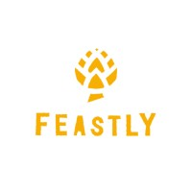
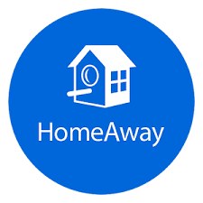
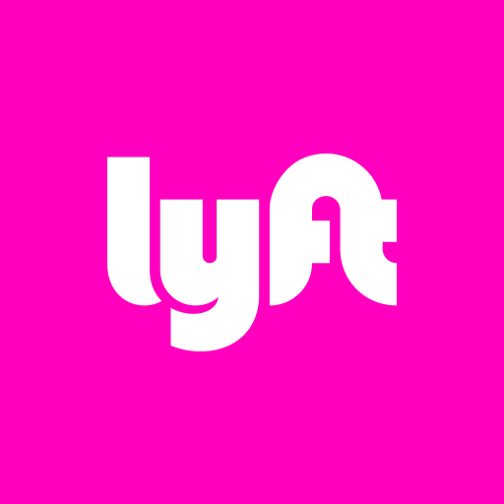


新しい消費者行動を可能にすることで価値消費を 再構成する
プラットフォームの出現は、従来の消費者行動を根本から変えている
例:
他人の車に乗る（Lyft, Sidecar, Uber）
他人を自分の部屋に迎える（Airbnb）
自分の犬を他人に預ける（DogVacay, Rover）
他人のダイニングルームで食事する（Feastly）
自分の車・家・道具を他人に貸す（RelayRides, Boatbound, HomeAway, Zilok）
自分の「持ち物・体験・自分自身」を他人と共有するという、新しい親密性の時代に入っている

Slide 13

コミュニティ主導のキュレーションによる品質管理の再構成
プラットフォームが新たな供給源を開放すると、大量のコンテンツやサービスが流入し、その分、品質
管理が難しくなる
YouTube：初期はポルノまがいの動画や著作権侵害が多数
Airbnb：掲載物件に対する苦情で市の検査官が介入した事例も
Wikipedia：存命人物を死亡と誤記するなどのミスも発生 これらへの批判は、伝統的企業に比べて初期の品質や信頼性が低かったことに起因する
つまり、プラットフォームの規模を拡大していく中で、キュレーションメカニズムが大事である
・ユーザーについてのデータを蓄積し、そのデータに基づいてアルゴリズムを改善する
・初期段階では人手によるキュレーションが中心だったものを、徐々にアルゴリズムベースの自動化に移行する
成功例
Q&AプラットフォームのQuoraは、当初は社内エディターがコンテンツを編集していたが、
ある程度のユーザー数に達した後は、コミュニティによる評価に基づいたアルゴリズムが主導するようなった
プラットフォームの登場は、品質管理の仕組みそのものを進化させて、単に新興企業と既存企業の競争にとどまらず、ビジネスの構造的な変化を意味する

Slide 14
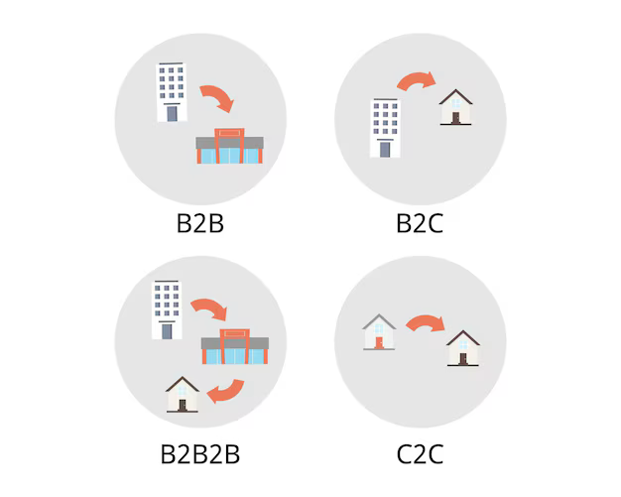
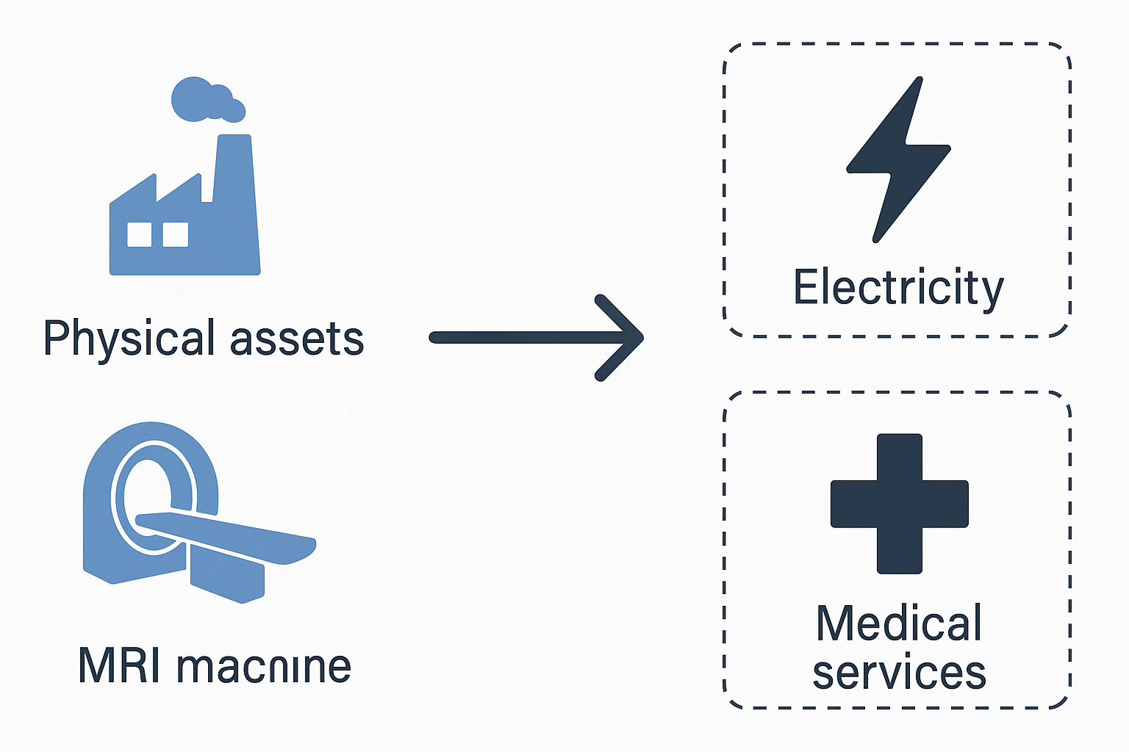
P68 : STRUCTURAL IMPACTS OF PLATFORM DISRUPTION (プラットフォームによる破壊の構造的影響)
資産を価値から切り離す（De-linking assets from value）
Airbnb、Uber、Amazon は、主にビジネス対消費者（B2C）の領域から登場している
ビジネス対ビジネス（B2B）の領域で、製品をどのようにプラットフォーム化すればよいのか？
「物理的な資産」と「それが生み出す価値」を分離する
・資産を所有しなくても価値提供が可能になる
・より効率的な活用と価値創出が実現する

Slide 15


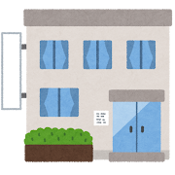
資産を価値から切り離す（De-linking assets from value）
例:
MRI装置のような高額な医療機器の効率的な活用
たとえば、ある病院が自前のMRIの使用率が40〜50％にとどまっているとする
解決策は、時間をスライスして使用を区切り、その利用枠を他の病院や、機械を所有できない小規模なクリニックなどに市場として提供する
このように、資産を価値から切り離すことで、使用率を70〜90％まで引き上げることができ、機械の所有者
にとっても追加の収益源にもなる
実際、2015年時点で、ボストンの企業「Cohealo」は、高価な医療機器のAirbnbを目指す取り組みを始めている
資産の「所有」から「利用」への発想転換により、B2B領域でもプラットフォームは効率と柔軟性を高め、経済価値を最大化できるようになる

Slide 16


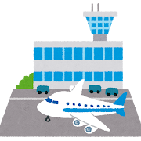
再仲介（Re-intermediation）
当初の予測：脱仲介（Disintermediation）
インターネット黎明期、多くの専門家は「中間業者が排除される未来」を予測
例：旅行代理店、保険ブローカーが不要になり、生産者と消費者が直接取引するようになる
実際の展開：再仲介が進行
多くの業界では逆に、新しい仲介者＝プラットフォームが登場
旧来の非効率・高コストな仲介業者は、効率的なオンラインツールやシステムに置き換えられている
従来の仲介業者が手作業に頼っていたのに対し、プラットフォームはアルゴリズムやソーシャルフィードバックに基づいて機能し、
これにより迅速かつ効率的にスケールを拡大できた

Slide 17
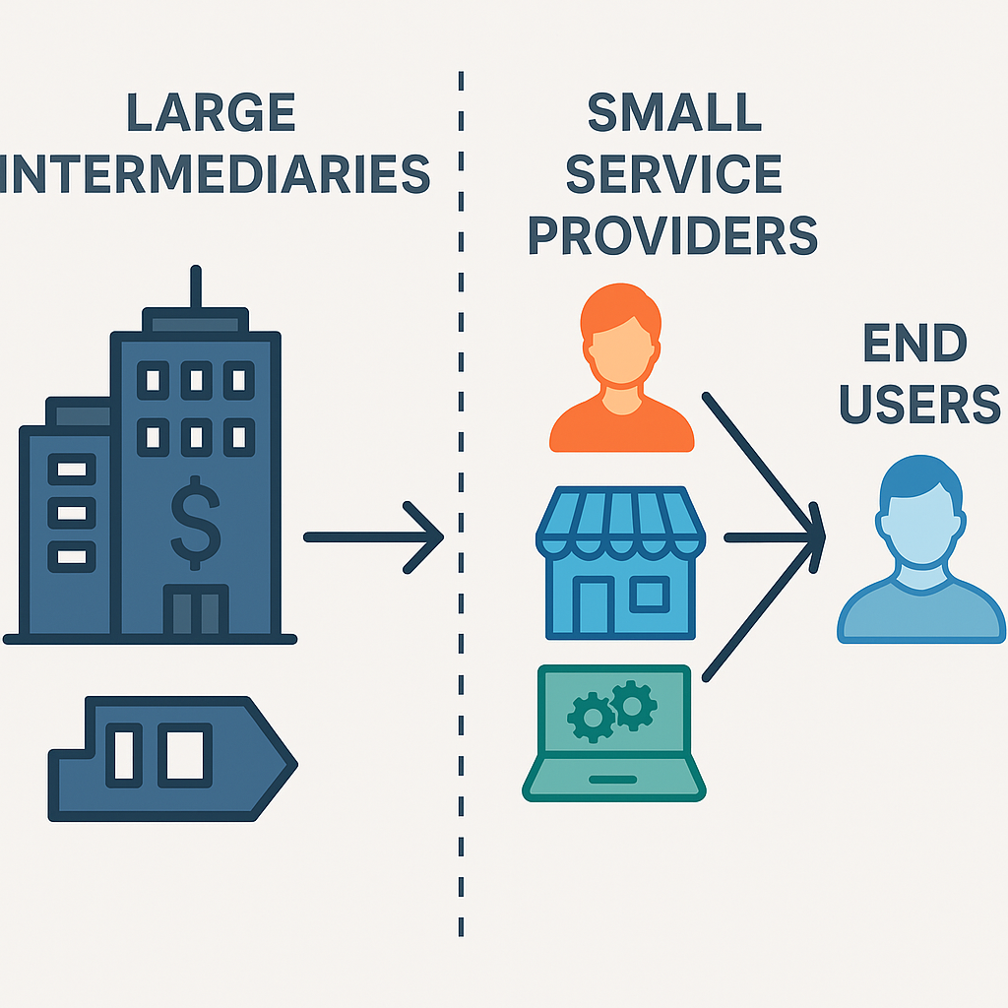
再仲介（Re-intermediation）
仲介者の役割の変化
音楽業界：A&R 担当者が、YouTubeやSoundCloud上で才能あるアーティストを発掘
出版業界：出版社が Quora や Medium などで新しい作家を発見
広告業界：小規模企業は広告代理店を介さず、Google AdWordsを直接活用
プラットフォームは大規模で非効率な仲介業者を追い出す一方で、小規模かつ俊敏なサービス提供者が直接ユーザーにサービスを届けられるようになった
社会的評価の仕組みの変化
経済構造の変化
Yelp、TripAdvisor、Angie’s List などのプラットフォームは、 製品・サービスの評価・認証機能を担うように
これにより、従来のガイドブックや消費者誌の役割が薄れつつある
従来の出版業界： 著者の取り分は売上の10〜15％
Amazonのセルフ出版： 著者は売上の70％を得られるが、他の業務は自己負担
プラットフォームは中間業者を排除するのではなく、より効率的で柔軟な形で再仲介し、産業の仲介構造と経済構造を大きく変えている

Slide 18
市場の統合（Market Aggregation）
プラットフォームが分散した個人や組織のために、中央集権的な市場を提供するプロセス
従来の問題点：プラットフォームの利用者はバラバラに取引を行い、市場データや価格情報へのアクセスが困難だった
インドのバス交通
redBus というプラットフォーム企業が、インド中のバス運営会社の情報を集約し、中央集約型の「プラグ・アンド・プレイ」インフラを提供した
さまざまなバス会社が州間・州内・その他の路線で運行しており、バスの種類も多岐にわたり、料金も非常にばらつきがあった
消費者の検索コストや意思決定の負担がとても大きい
消費者はより迅速で簡単、かつ安価な意思決定
が可能になった
・Amazon Marketplace、Alibaba、Etsy などのオンラインサイトでは、世界中のベンダーが何千種類もの商品を提供でき、
消費者にとっては世界規模の商品にアクセスできる
・Upwork のようなサービスプラットフォームでは、何千人ものスキルを持ったプロフェッショナルが1つの場所に集まり、
採用担当者が簡単に比較・評価・雇用できる仕組みが整えられている
プラットフォームは、分散していた取引や情報を集約し、参加者にとっての「探す」「選ぶ」「決める」コストを削減することで、より効率的な市場を創り出している

Slide 19
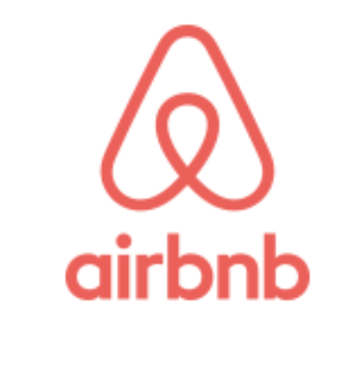

プラットフォーム型ビジネスの影響
プラットフォーム型ビジネスは、既存企業を破壊し、価値創造や消費者行動を大きく変革している。
産業の仕組みを大きく変え、従来のビジネスの形を崩している。
Notes:
ここからは既存企業ができる対応について説明させていただきます。
画像引用：https://t-point.tsite.jp/store/list/airbnb/, https://www.youtube.com/intl/ALL_jp/howyoutubeworks/resources/brand-resources/#logos-icons-and-colors
旅館やホテルとは異なり、えあびは自社で家をもっていなくても価値提供ができていますし、
これまでユーザーがテレビから流れる映像を受動的に見ていたのに対し、youtubeはユーザー自身がどの動画を見るかを選択するようになりました。

Slide 20
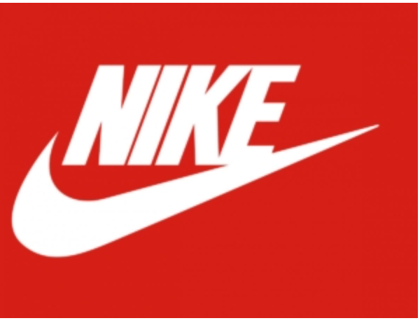
既存企業の戦略
既存企業は必ずしもプラットフォームの影響を受けて淘汰されていくわけではない。
プラットフォームビジネスに対抗するためにビジネスモデルを見直す必要がある。
ナイキは新たなビジネスモデルに挑戦

Slide 21
これまでのパイプライン企業戦略
垂直統合：上流のサプライヤーや下流のディストリビューターを買収する。
→コストの削減、品質管理など
水平統合：「水平統合とは、特定の工程を担う複数の企業が一体化すること。」（引用：NRI）
→市場シェアの拡大、製品ラインナップ拡張による競争力の強化など
ナイキのようなパイプライン企業は伝統的にこの二つのいずれかで規模を拡大してきた。
Notes:
引用：https://www.nri.com/jp/knowledge/glossary/suicyoku_suihei.html
水平統合はコンビニがコンビニを買収するみたいなことが例

Slide 22
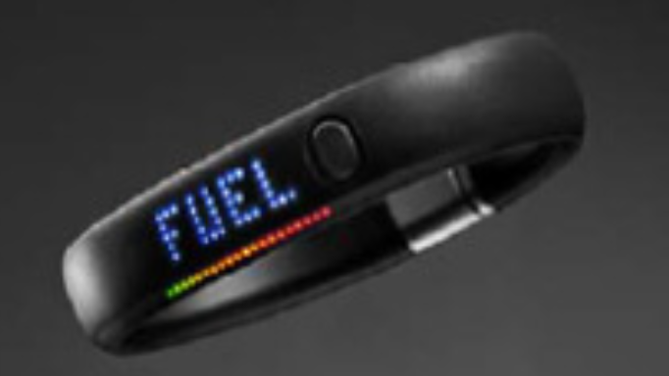
ナイキの戦略
2012年に、歩数や消費カロリーなどといった、ユーザーのフィットネス活動を追跡するFuelBandを発売した。
ほかの企業と同様に、スポーツやフィットネスに関連するアプリを開発している。
FuelBand
単なる製品ラインナップの拡張？
水平統合と変わらない？

Slide 23
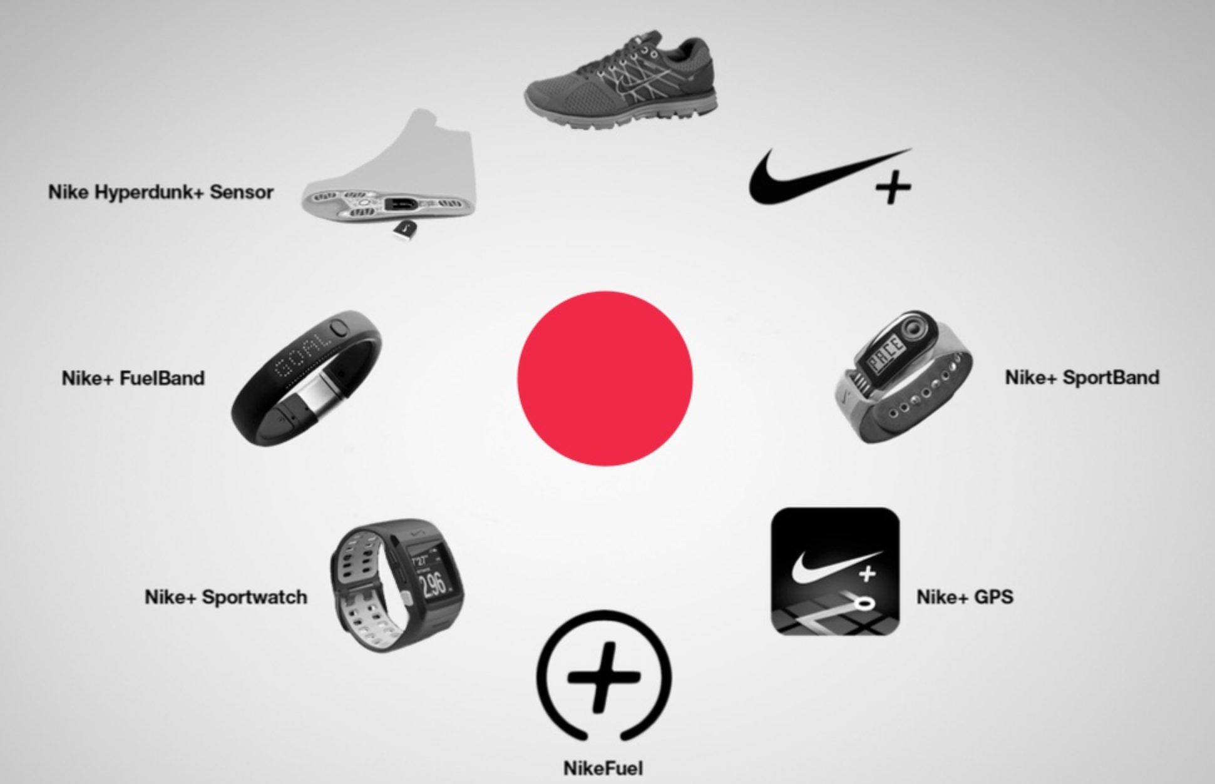
製品の相互作用
ナイキのFuelBandにつながったシューズやモバイルアプリは単なる別々の製品ではない。
常に相互作用し、ユーザーに運動パフォーマンス、健康目標に関する情報を提供する。
従来のスポーツ用品メーカーと異なり、ユーザーに関するデータを利用してユーザーのエコシステムを構築している。
ユーザーに合った体験やユーザー同士をつなげて価値のある交流を生み出す！
プラットフォームの構築
Notes:
「ユーザーエコシステム」というのは、企業と製品・サービスを中心にして、ユーザー同士やユーザーと企業がつながりながら、相互に影響し合う仕組みのこと
ジャンプの高さを測定できる靴やランニングに関するデータを得られる時計
画像引用：https://jp.pinterest.com/pin/135671007500216640/

Slide 24
アンダーアーマーの例
ナイキの競合であるアンダーアーマーもエコステム構築を目指している。
２０１３年に運動の記録プラットフォームであるMapMyFitnessを買収。
２０１５年にはMyFitnessPalとEndomondoという２つのフィットネスプラットフォームを買収。
買収された企業のどれもが実際のデバイスをつくっていない！
すべてがプラットフォームとデータ、そしてユーザーに関するものである！

Slide 25
マコーミック食品の例
マコーミック食品は調味料を販売している。
調味料のフルラインをすでに出しており、成長が見込めない。
ユーザーの好みに合わせたレシピ提案
ユーザーがレシピを共有
プラットフォーム構築
新しい食品トレンドの発見
プラットフォームユーザーだけでなく、食品メーカーやレストラン経営者にも役に立つ情報を生み出している。
スポーツ用品メーカー以外でもプラットフォーム構築が進んでいる。
Notes:
なかには安全性や信頼性、専門性の観点からプラットフォーム化がすすみにくい業界もあります。
それについては最後の章で扱うとのことでした。

Slide 26
４章まとめ
プラットフォームは、その優れた限界経済学とポジティブ・ネットワーク効果によってパイプライン企業を上回ることができる。その結果、プラットフォームはパイプラインよりも速く成長し、それまでパイプラインが支配していた業界でリーディングポジションを取っている。
プラットフォームの台頭は、ビジネスに対して他の方法でも変革をもたらしている。新たな供給源を活用して価値創造を再構築し、消費者行動の新たな形態を可能にすることで価値消費を再構築し、コミュニティ主導のキュレーションを通じて品質管理を再構築している。
プラットフォームの台頭は、業界の構造においても変化を引き起こしている。具体的には、資産と価値の分離、再仲介、そして市場の統合という現象を通じてである。
既存の企業はエコシステムを構築することでプラットフォーム型ビジネスに対抗できる。

Slide 27
ご清聴ありがとうございました。

